Slide 1
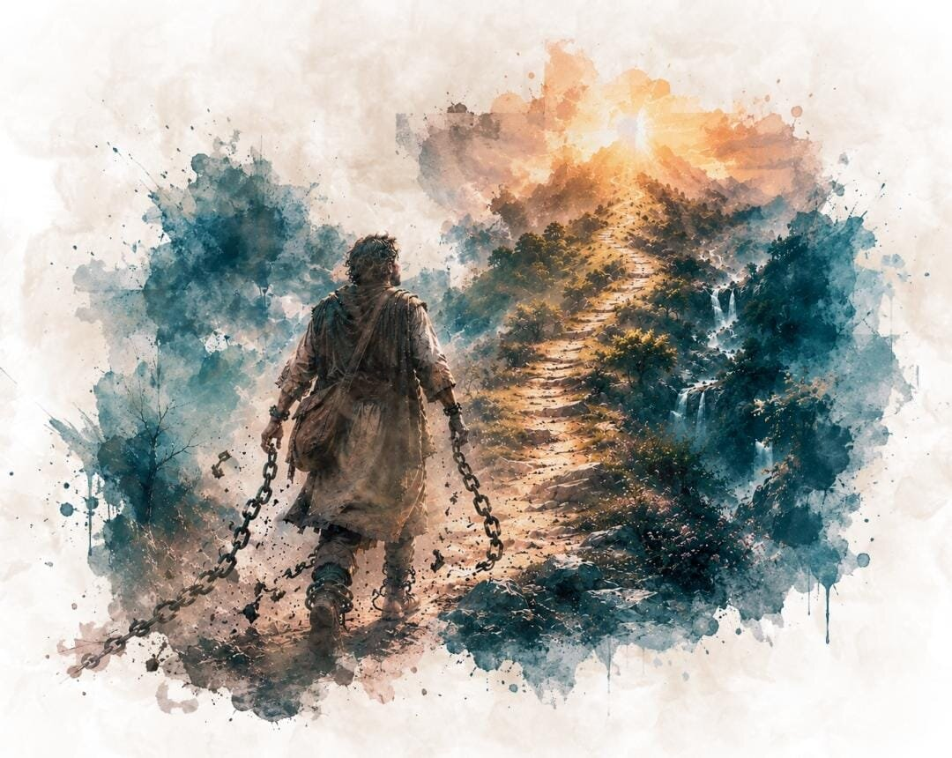

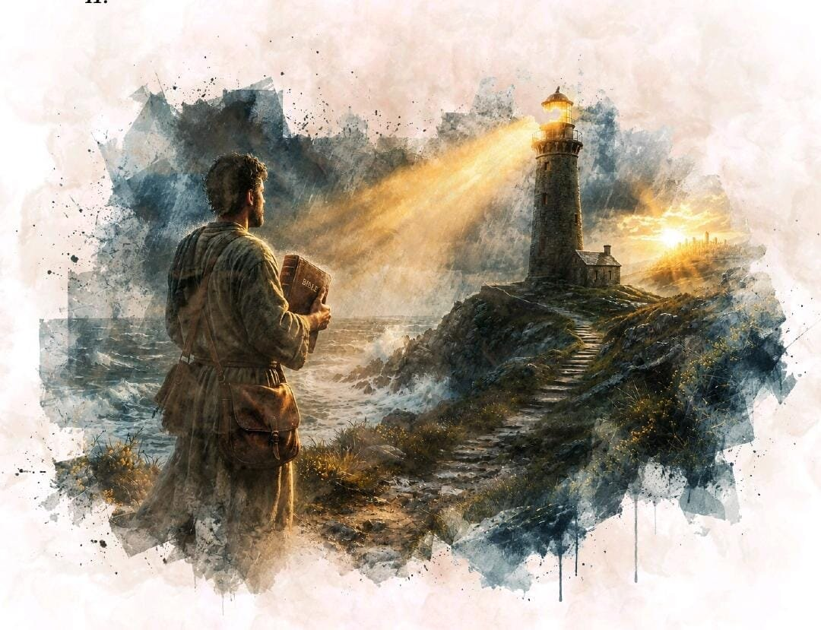
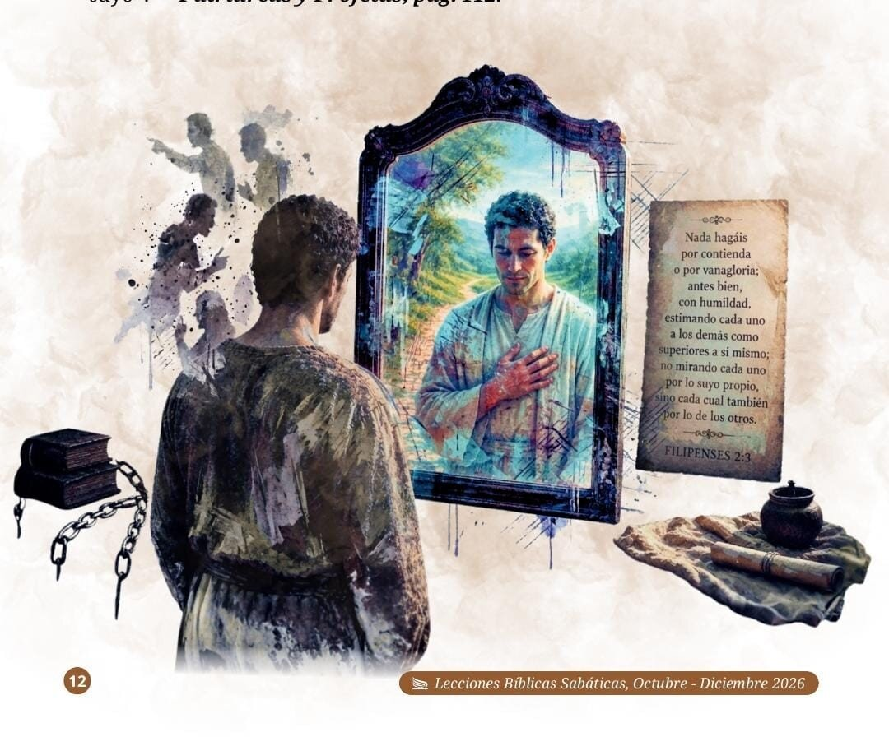
Agregue el Título
INTRODUCCIÓN
Domingo
ANDANDO DIGNAMENTE
Título del tópico
ANDANDO DIGNAMENTE

Slide 2

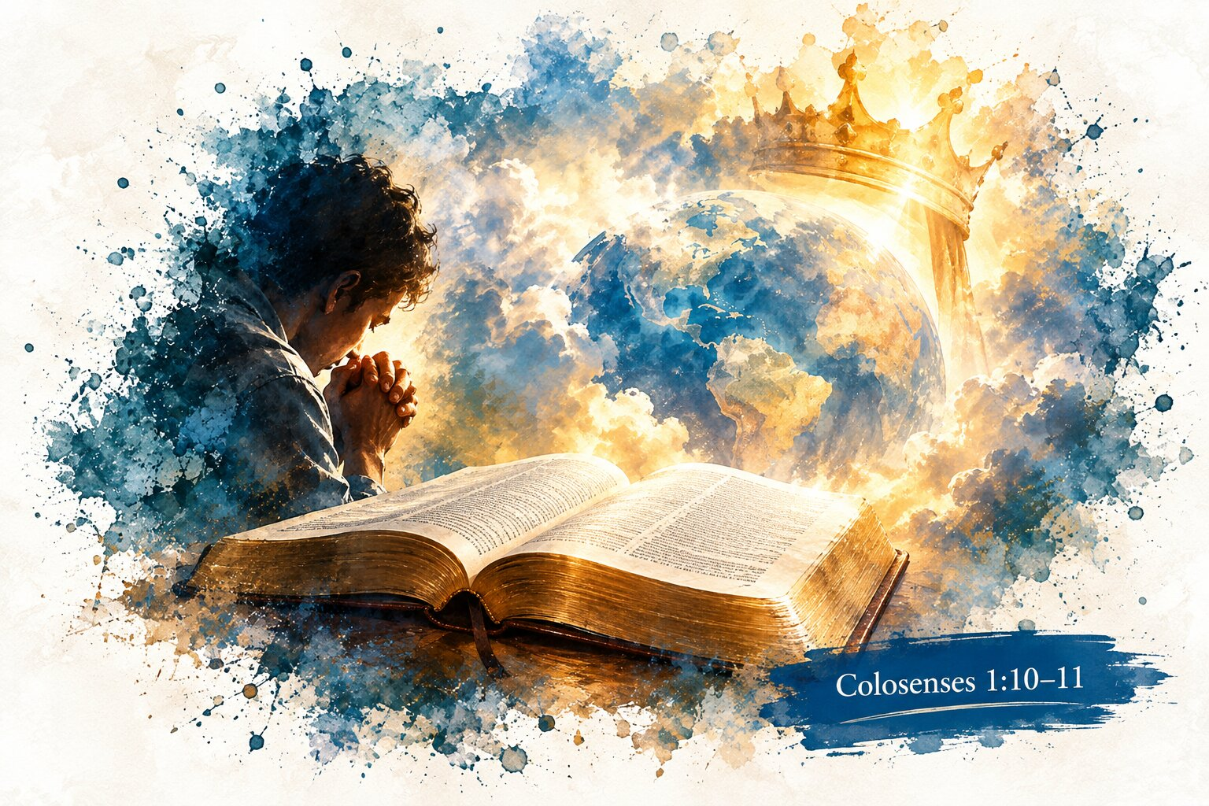
INTRODUCCIÓN
Colosenses 1:10–11.
«Para que andéis como es digno del Señor, agradándole en todo, llevando fruto en toda buena obra, y creciendo en el conocimiento de Dios; fortalecidos con todo poder, conforme a la potencia de su gloria, para toda paciencia y longanimidad con gozo.
«Pablo expresó en palabras sus deseos para con los creyentes de Colosas. ¡Cuán elevado es el ideal que mantienen estas palabras ante el seguidor de Cristo! Muestran las maravillosas posibilidades de la vida cristiana y hacen bien claro que no hay límites para las bendiciones que los hijos de Dios pueden recibir». Los Hechos de los Apóstoles, p. 375.
Agregue el texto
FORTIFICADOS POR EL CIELO
Título del tópico

Slide 3
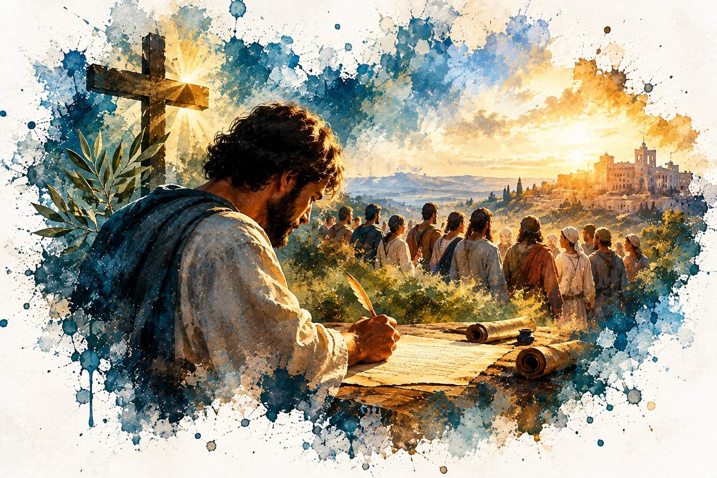
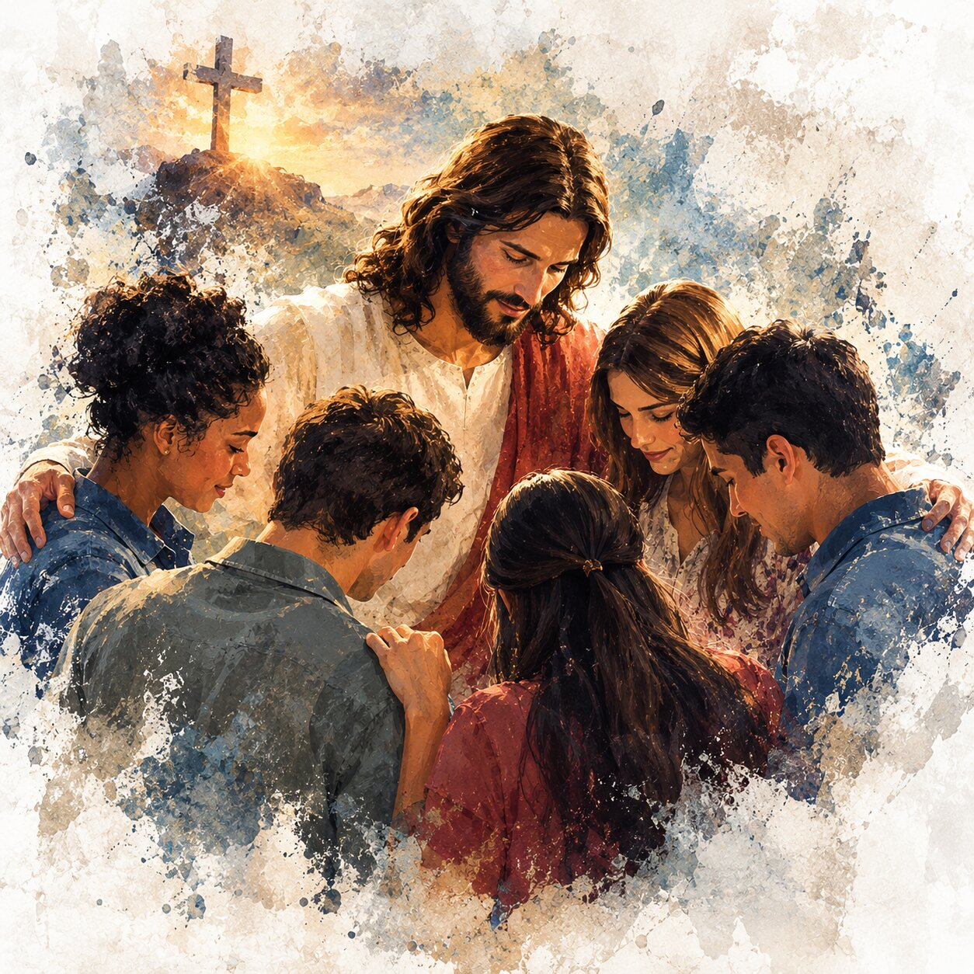
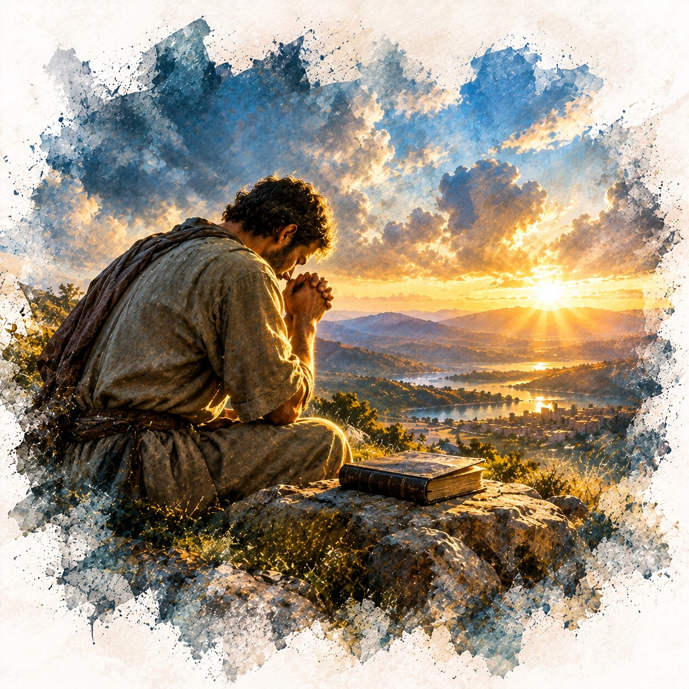
Agregue el Título
DOMINGO
Domingo
A. ¿Cómo expresa el apóstol Pablo su profunda confianza en la condición espiritual de los creyentes colosenses? Colosenses 1:1–6.
Pablo agradecía a Dios por la fe de los creyentes en Cristo Jesús, por el amor que demostraban a los santos y por la esperanza que tenían reservada en el cielo. El evangelio había llegado a ellos y estaba dando fruto en sus vidas.
Los primeros capítulos de Colosenses presentan un modelo de lo que deben ser las iglesias en todas partes del mundo.
1. UN EJEMPLO PARA NOSOTROS
Título del tópico

Slide 4
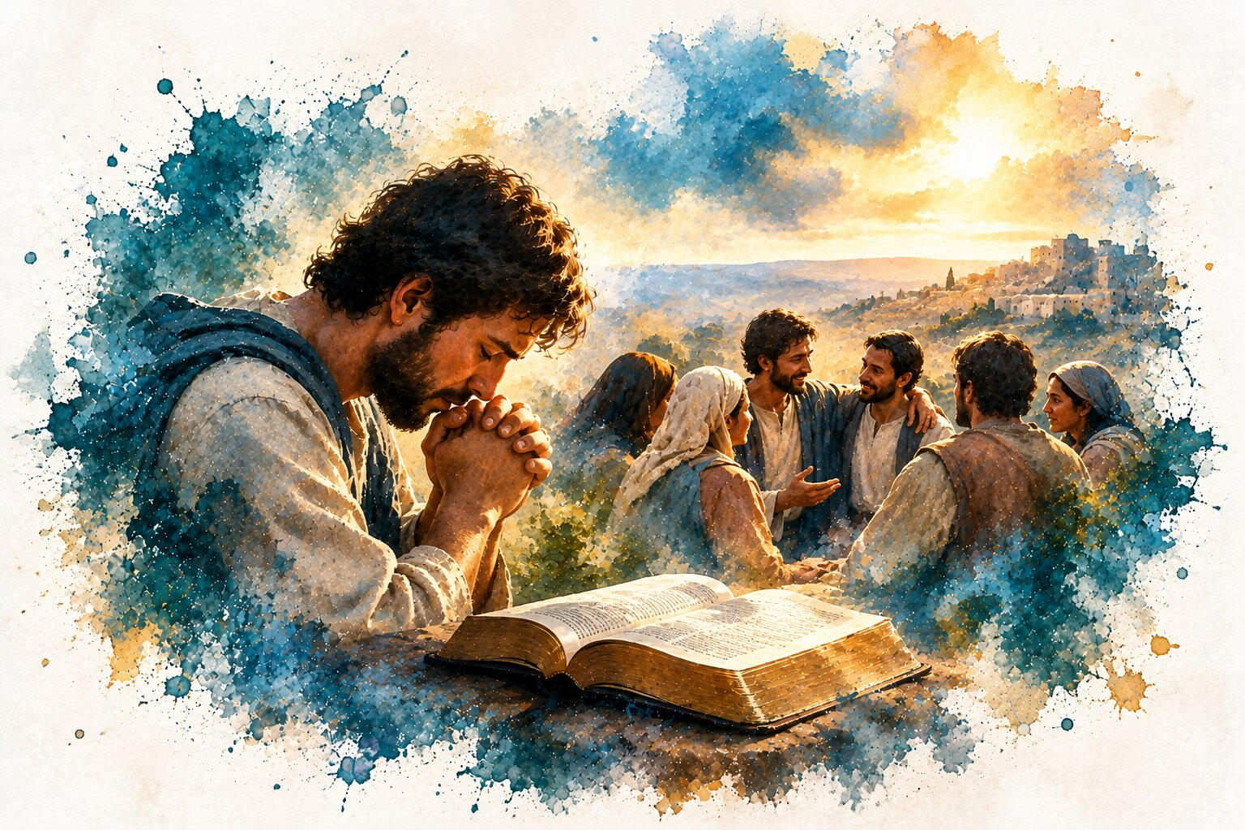
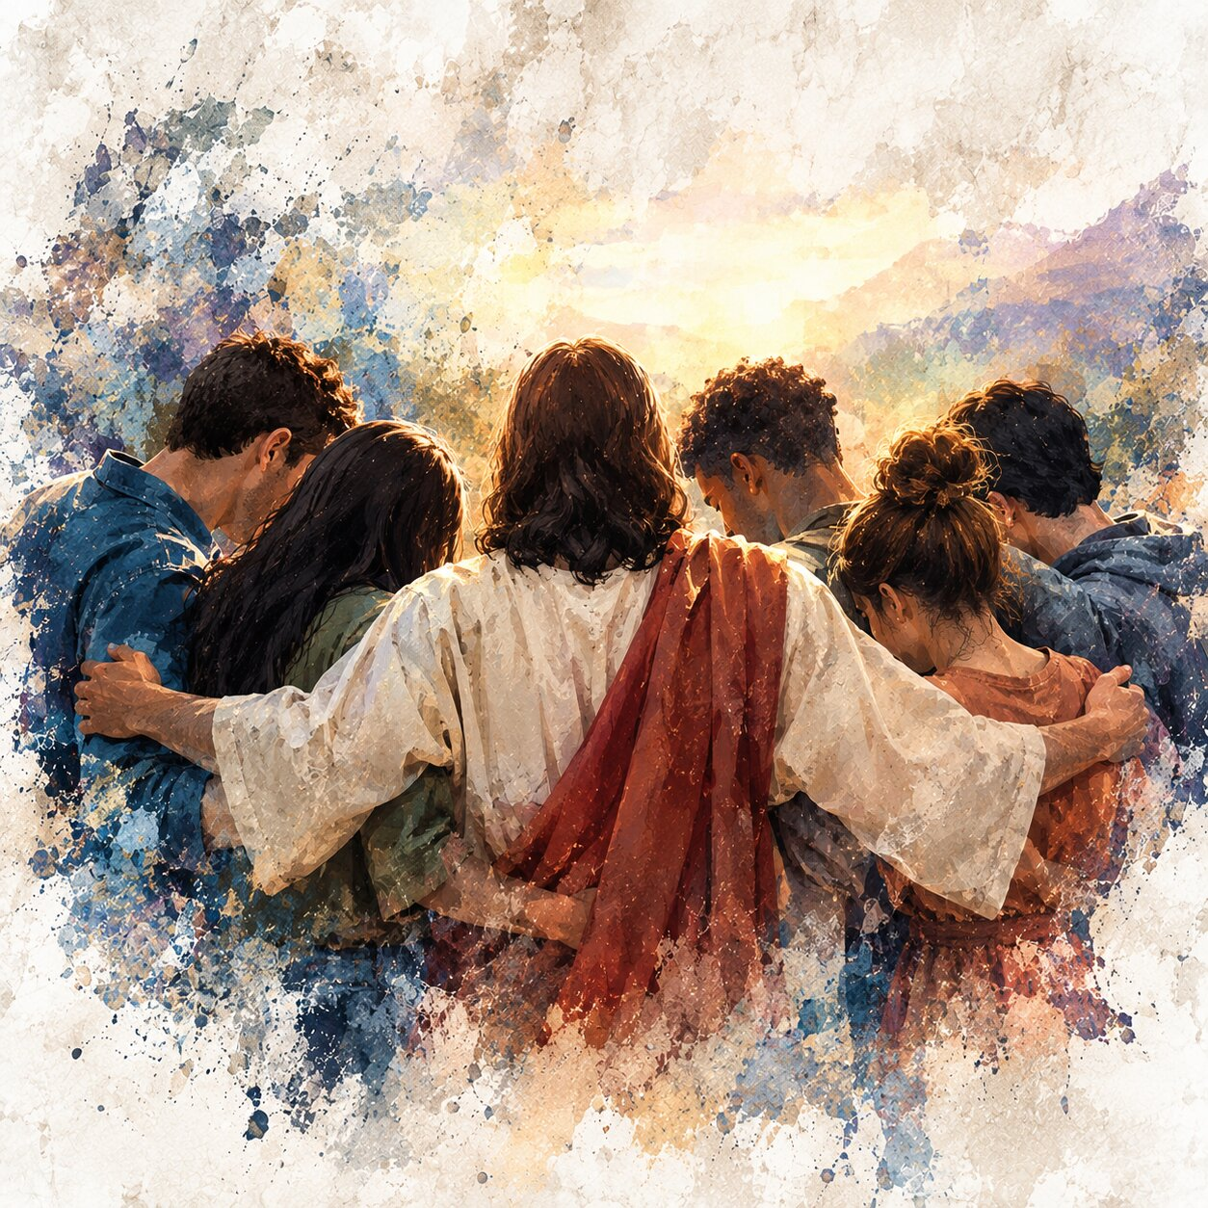
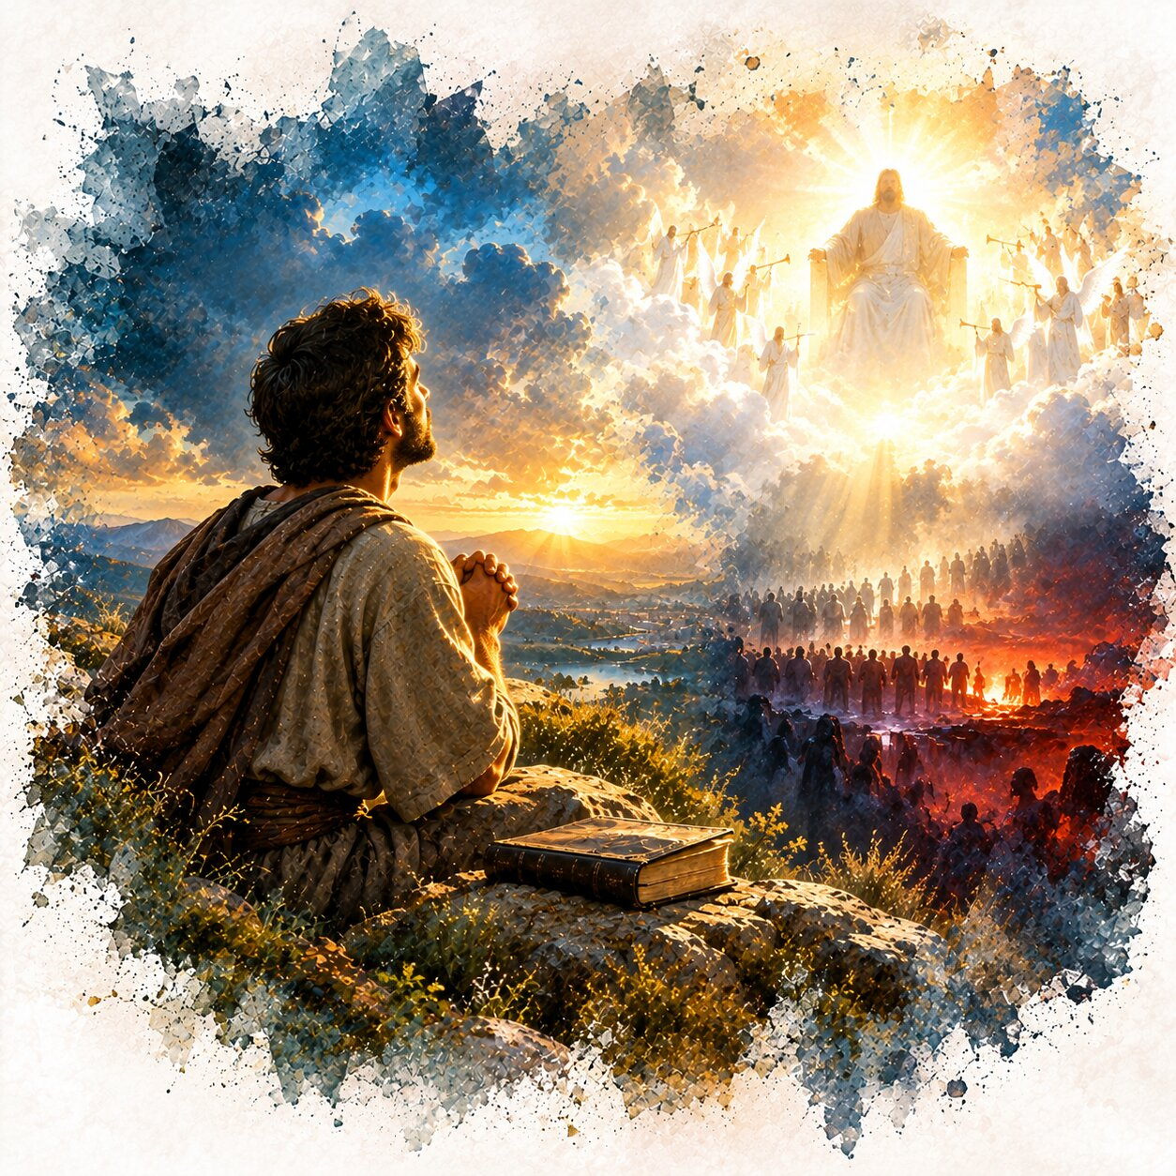
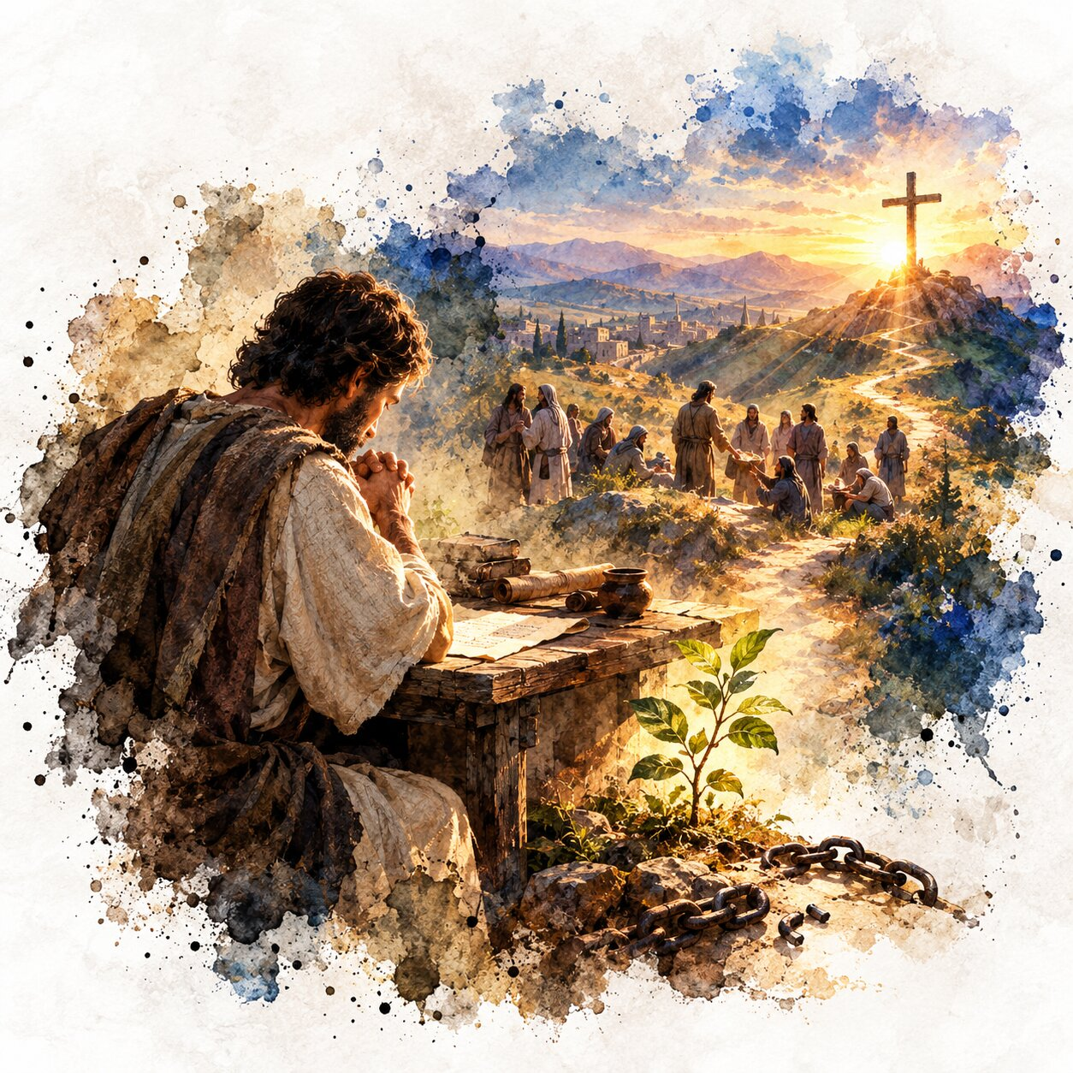
B. ¿Qué motiva esta fe al apóstol a hacer? Colosenses 1:7–11.
Pablo oraba constantemente por ellos, pidiendo que fueran llenos del conocimiento de la voluntad de Dios, que vivieran de manera digna del Señor, produjeran buenas obras, crecieran espiritualmente y fueran fortalecidos para ejercer la paciencia y la longanimidad con gozo.
No hay límite para las bendiciones que podemos recibir. Dios desea que su pueblo comprenda mejor su voluntad, y el Espíritu Santo puede conceder esa comprensión cuando la necesitamos.
DOMINGO
Agregue el texto
1. UN EJEMPLO PARA NOSOTROS
CONFIANDO EN EL PODER DE DIOS
Título del tópico

Slide 5
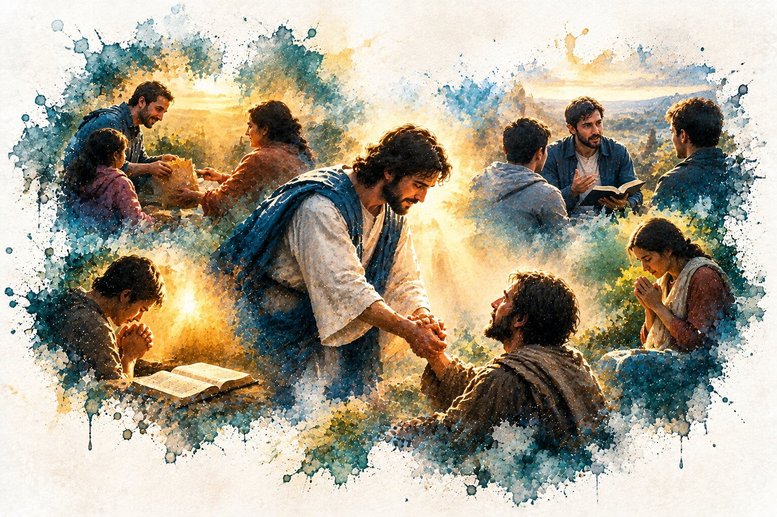
Agregue el Título
LUNES
Domingo
A. Describa la experiencia gloriosa que el apóstol presenta, y cómo debemos mantener fuerte nuestra fe permaneciendo en ella. Colosenses 1:12–14.
Dios nos hace aptos para participar de la herencia de los santos en luz, nos libra del poder de las tinieblas y nos traslada al reino de su amado Hijo. En Cristo tenemos redención y perdón de los pecados. Debemos permanecer firmes en la verdad y no exponernos innecesariamente al error.
Debemos permanecer firmes en la libertad que Cristo nos ha dado, ocupar nuestra mente en la verdad presente y estudiar las Escrituras para poder explicar nuestra esperanza. La Palabra de Dios ofrece liberación cuando la recibimos con fe.
2. PODER CREADOR EN CRISTO
Título del tópico

Slide 6
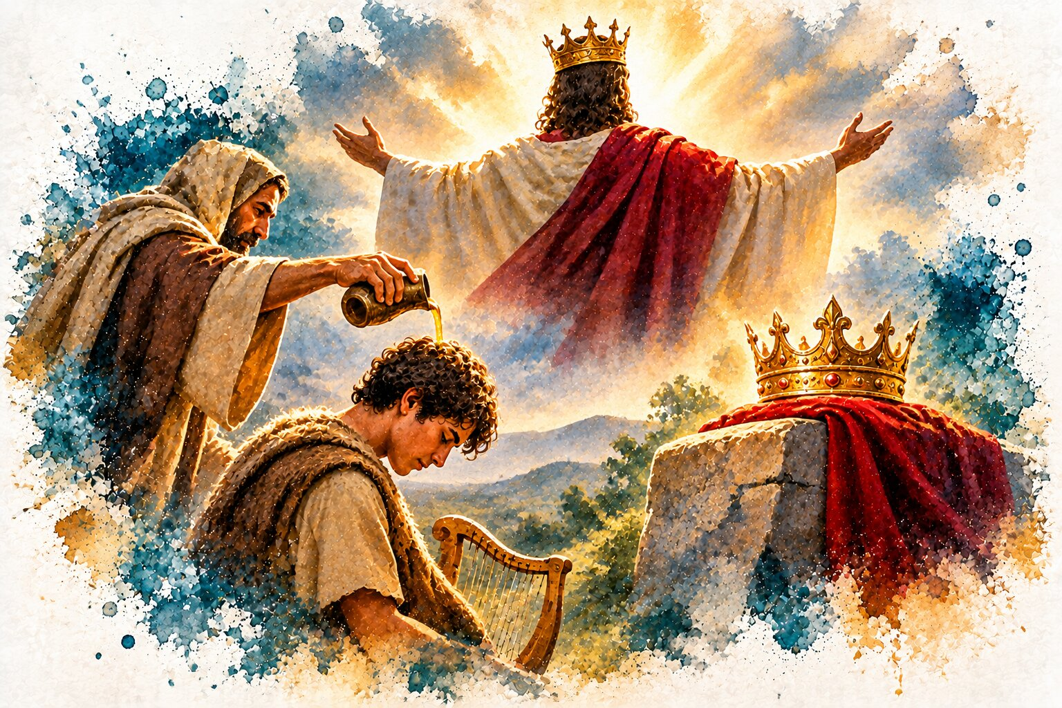
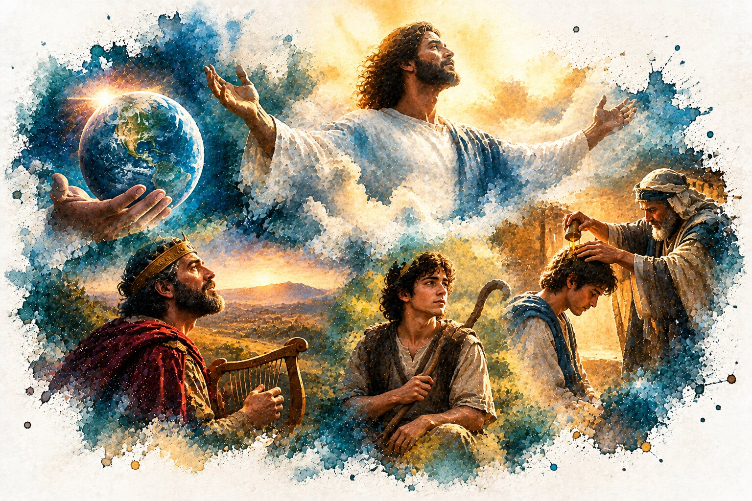
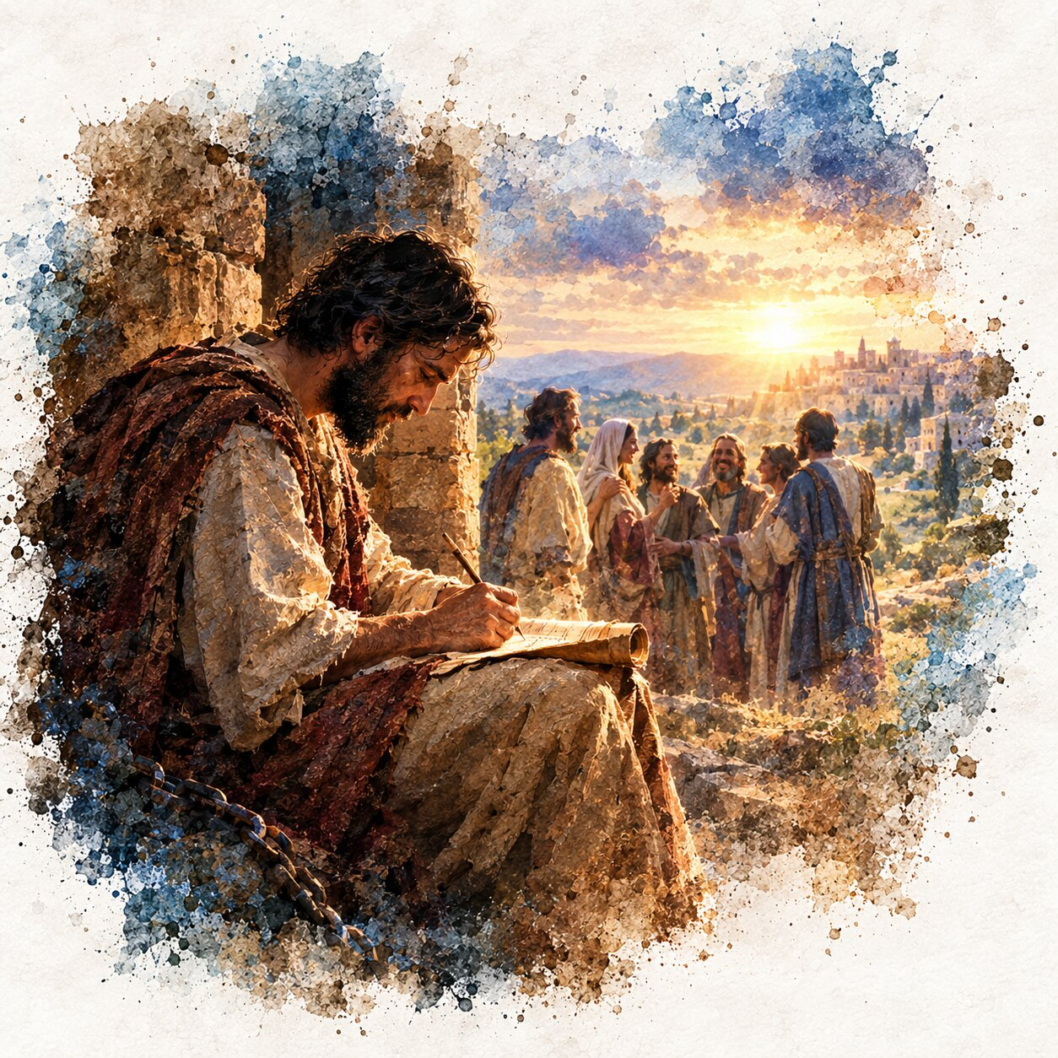
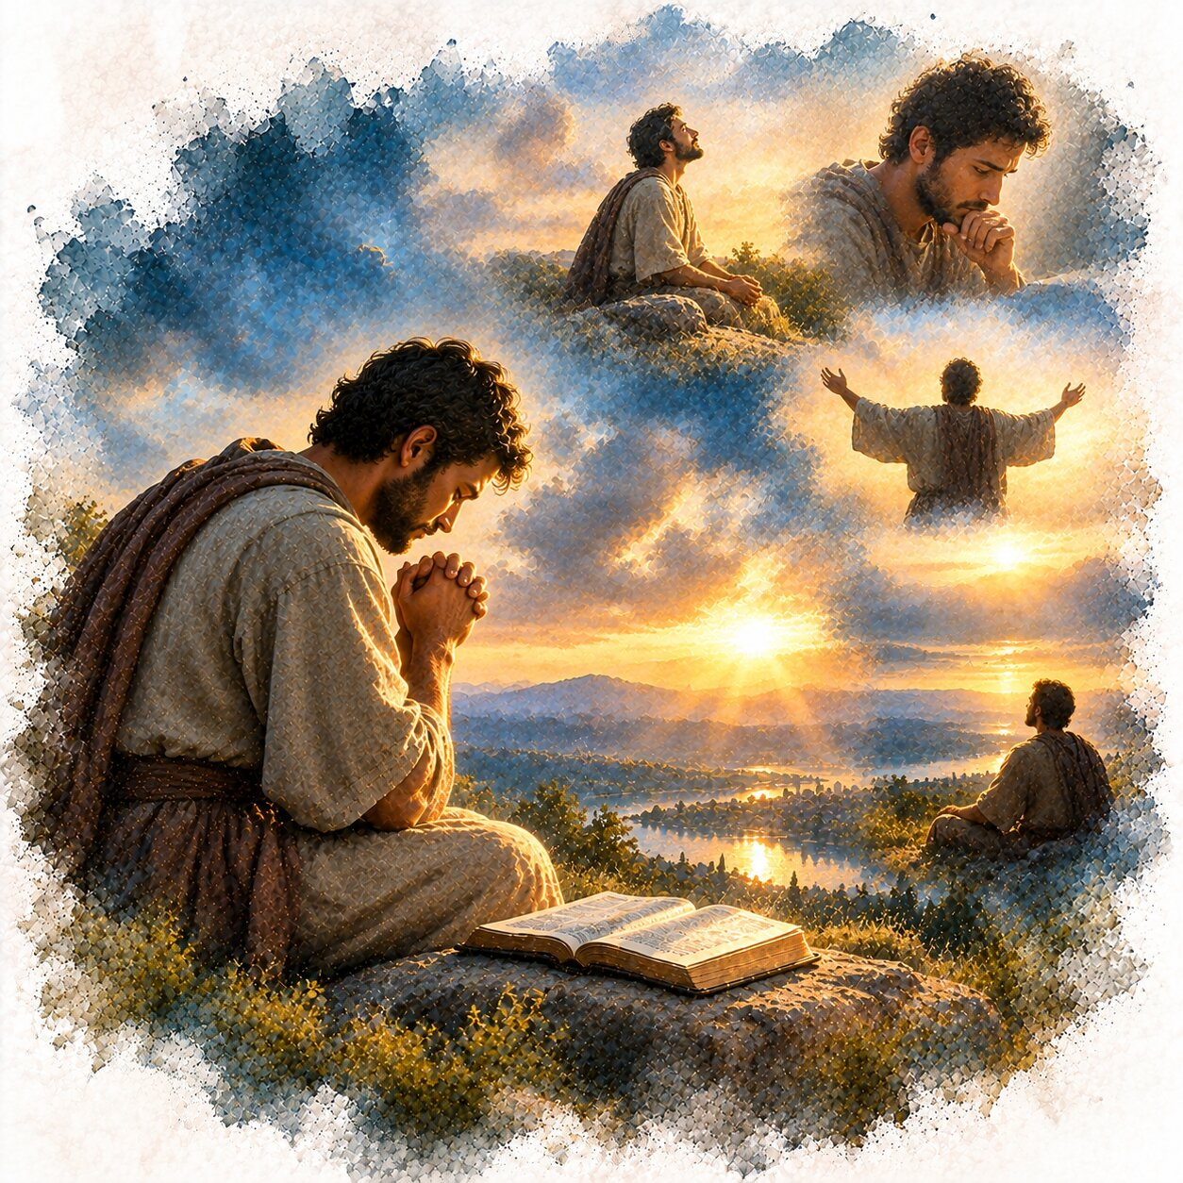
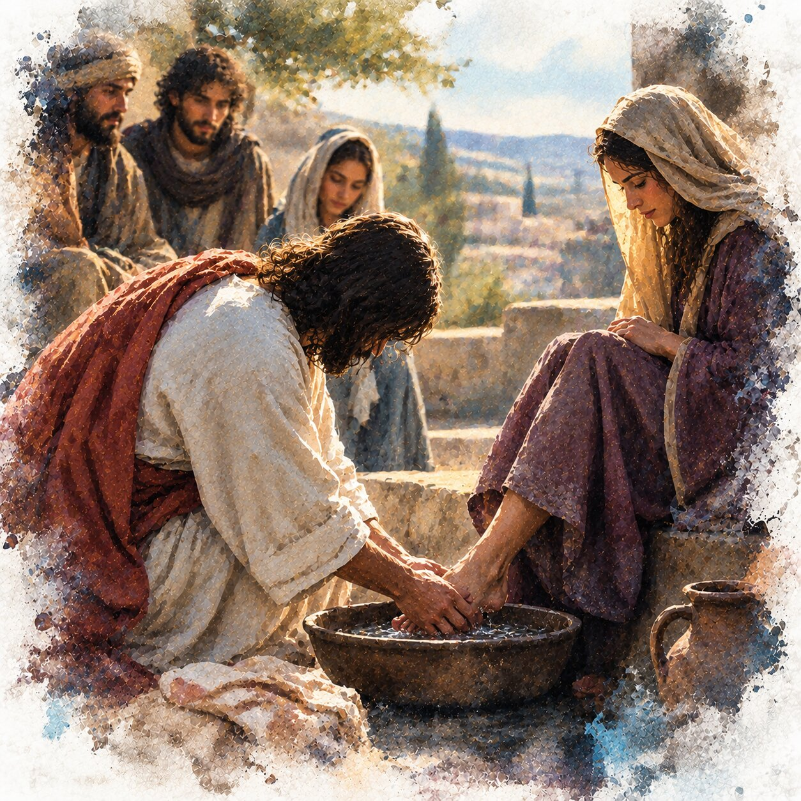
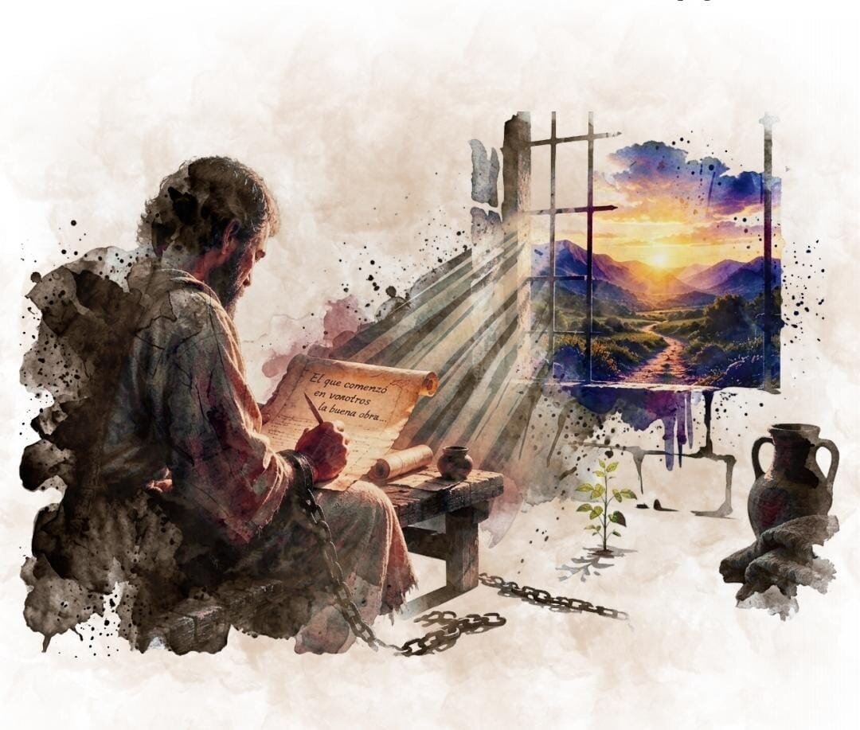
LUNES
B. Cómo el comparar Escritura con Escritura aclara el concepto de la preeminencia de Cristo?
Colosenses 1:15, 18; Salmos 89:20, 27; 1 Samuel 16:11–13.
Cristo es la imagen del Dios invisible y tiene la preeminencia en todo. El ejemplo de David muestra que la expresión «primogénito» también puede indicar una posición de honor y superioridad, no solamente el orden de nacimiento.
Jesucristo es la representación perfecta de Dios. Al contemplar su carácter y su vida, podemos conocer cómo es el Padre.
Agregue el texto
2. PODER CREADOR EN CRISTO
Título del tópico

Slide 7
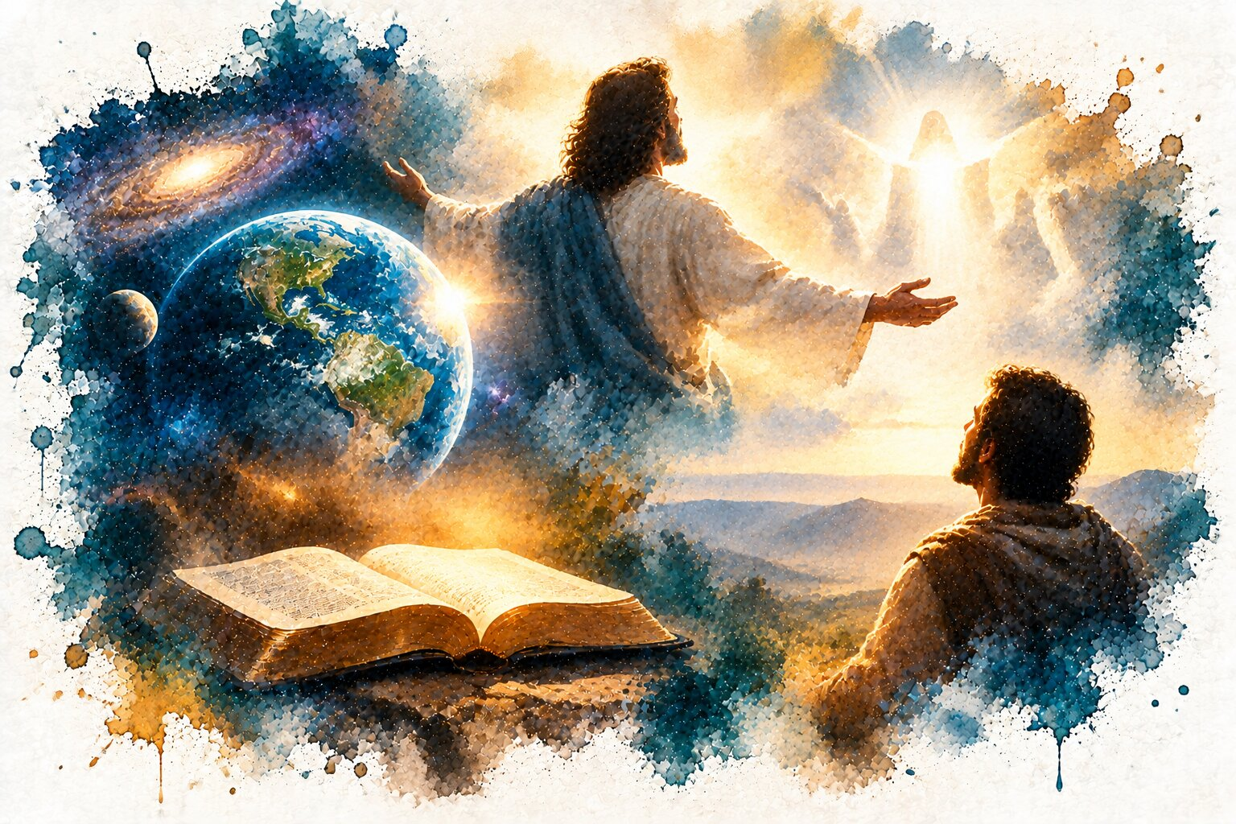
Agregue el Título
LUNES
Domingo
C. ¿Qué revela a Cristo como Dios? Colosenses 1:16–17; Juan 1:1–3; Hebreos 1:2.
Cristo creó todas las cosas, existía antes de ellas y todo subsiste por medio de Él. La Palabra enseña que todas las cosas fueron hechas por medio de Cristo y que Dios creó el universo por su Hijo.
Cristo, el Verbo, participó en la creación del ser humano y lo dotó de inteligencia y facultades. El poder que sostiene el universo es el mismo que se manifestó en el sacrificio de Cristo en la cruz.
Título del tópico
2. PODER CREADOR EN CRISTO

Slide 8
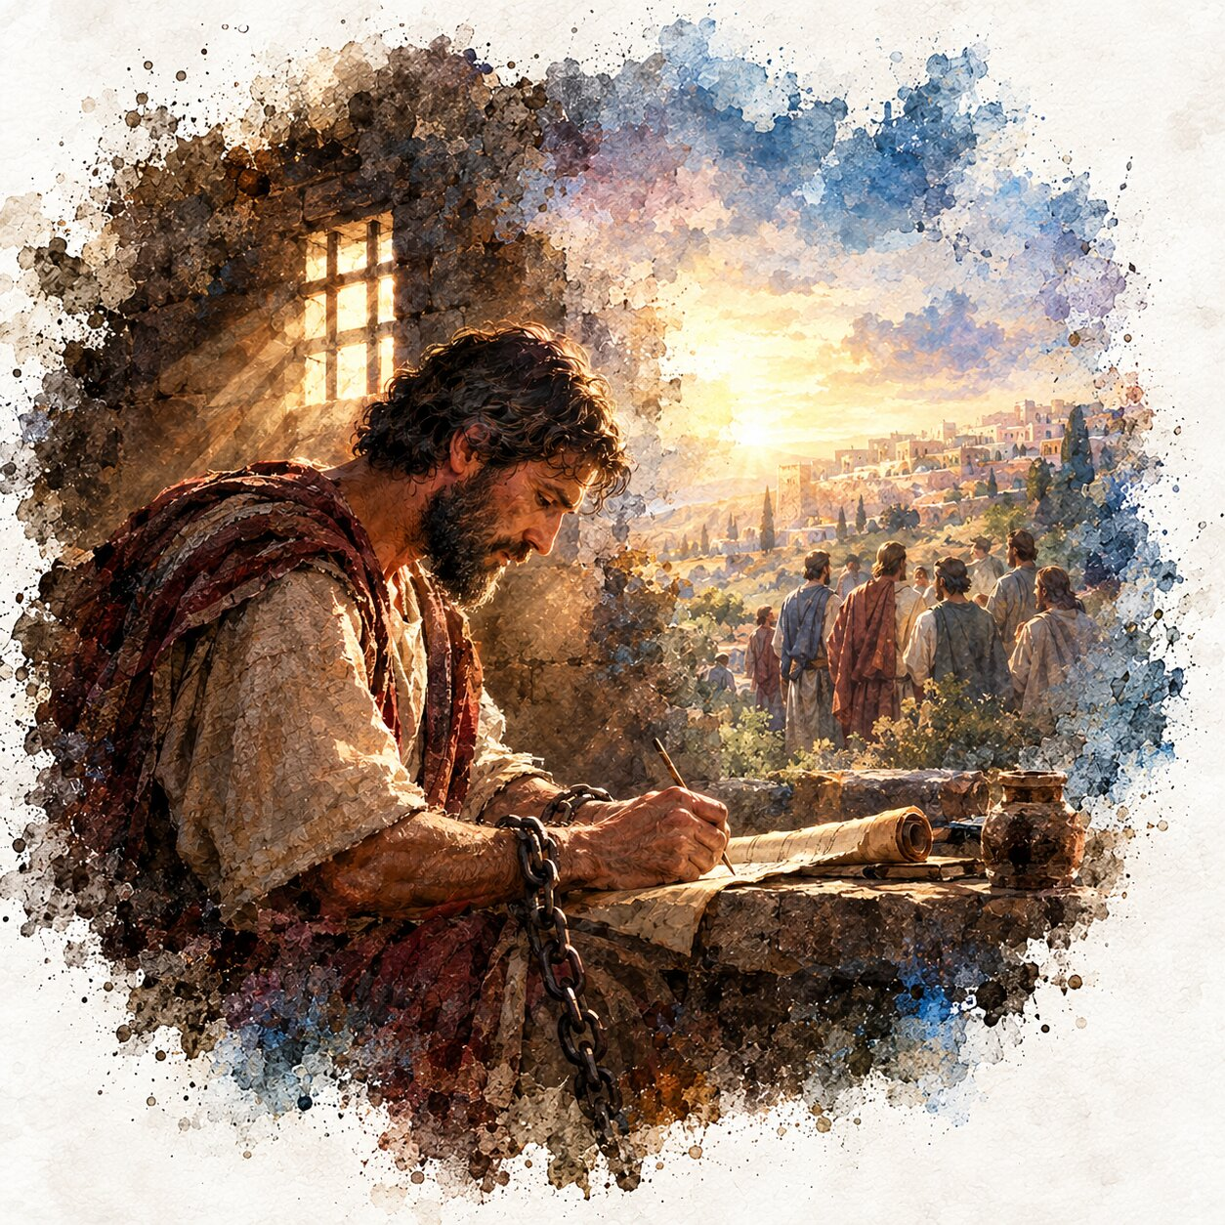
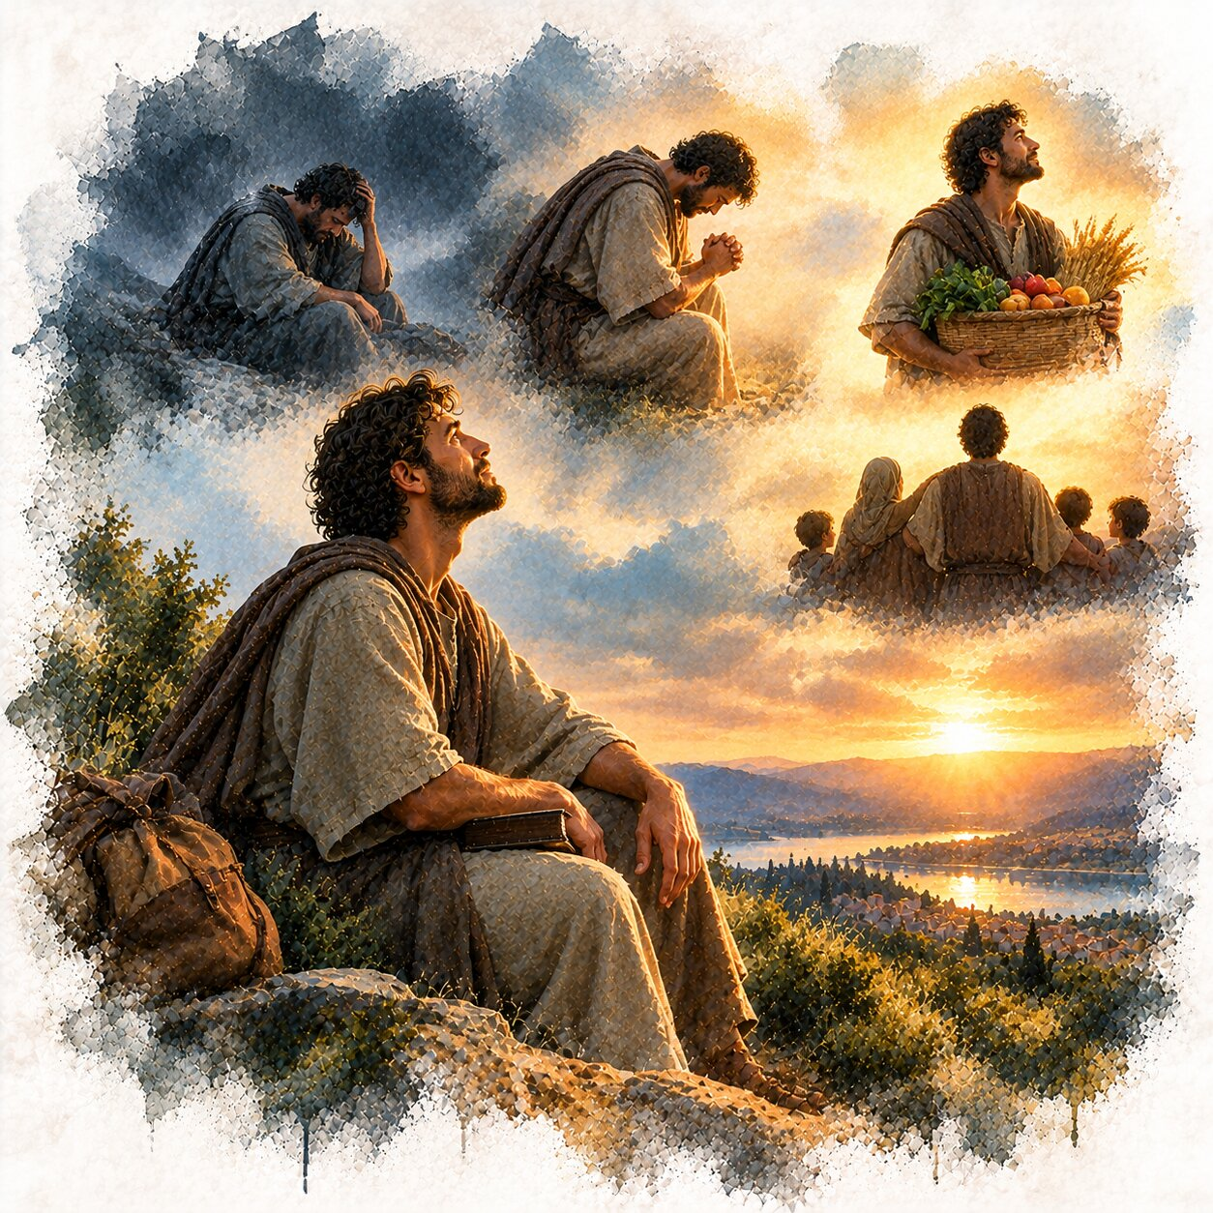
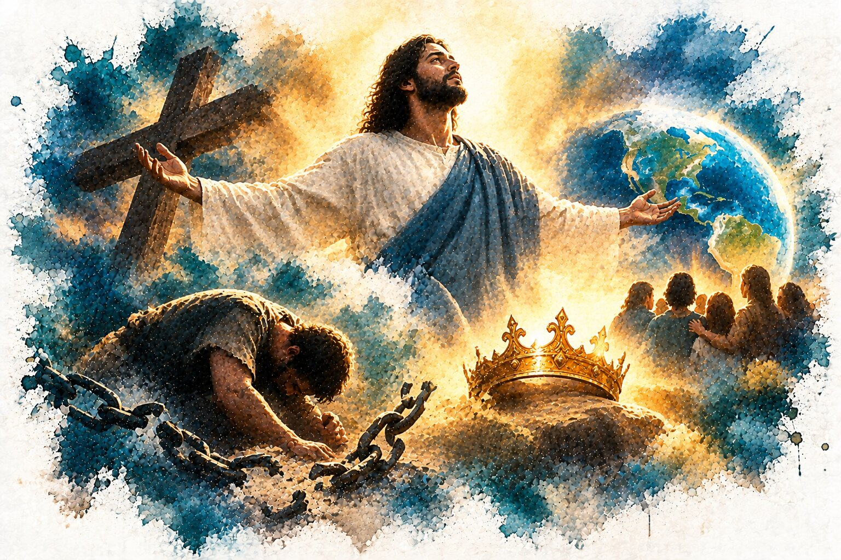
Agregue el Título
MARTES
Domingo
A. ¿Qué necesitamos entender acerca del profundo significado de la misión de Cristo al venir como Hijo del hombre? Colosenses 1:19–20; 2:9.
Debemos comprender que en Cristo habita toda la plenitud de la Deidad y que, mediante la sangre de su cruz, hizo posible la reconciliación y la paz. Su naturaleza divina no desapareció cuando asumió la naturaleza humana.
Para valorar la salvación debemos comprender su costo. En el sacrificio de Cristo se manifestó el amor de Dios por la humanidad caída. Aunque Cristo asumió la naturaleza humana, conservó su Deidad. Al contemplar la cruz vemos tanto el rechazo de Dios al pecado como su profundo amor por los pecadores.
3. PODER CREADOR EN CRISTO
Título del tópico

Slide 9
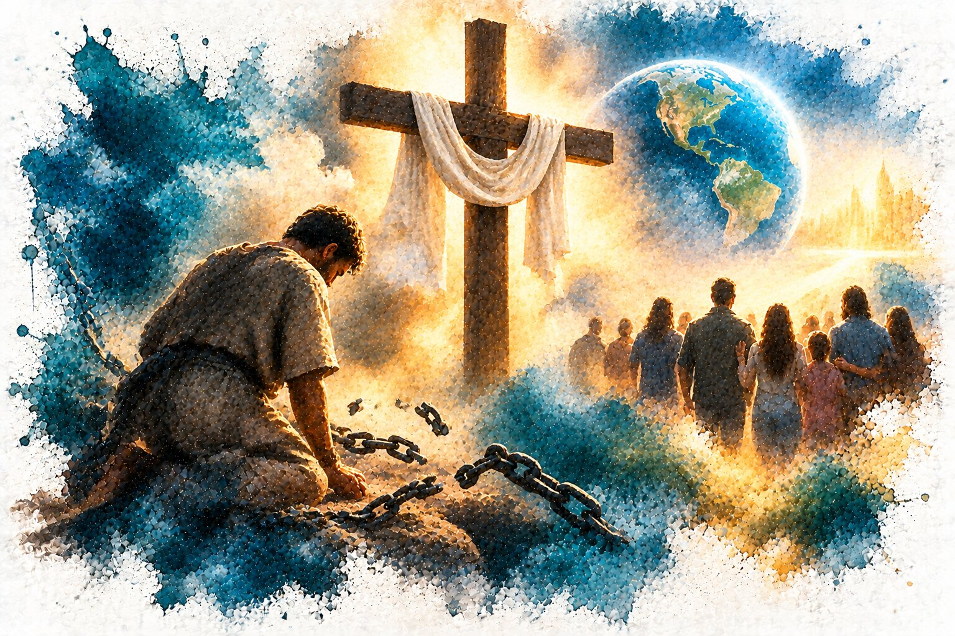
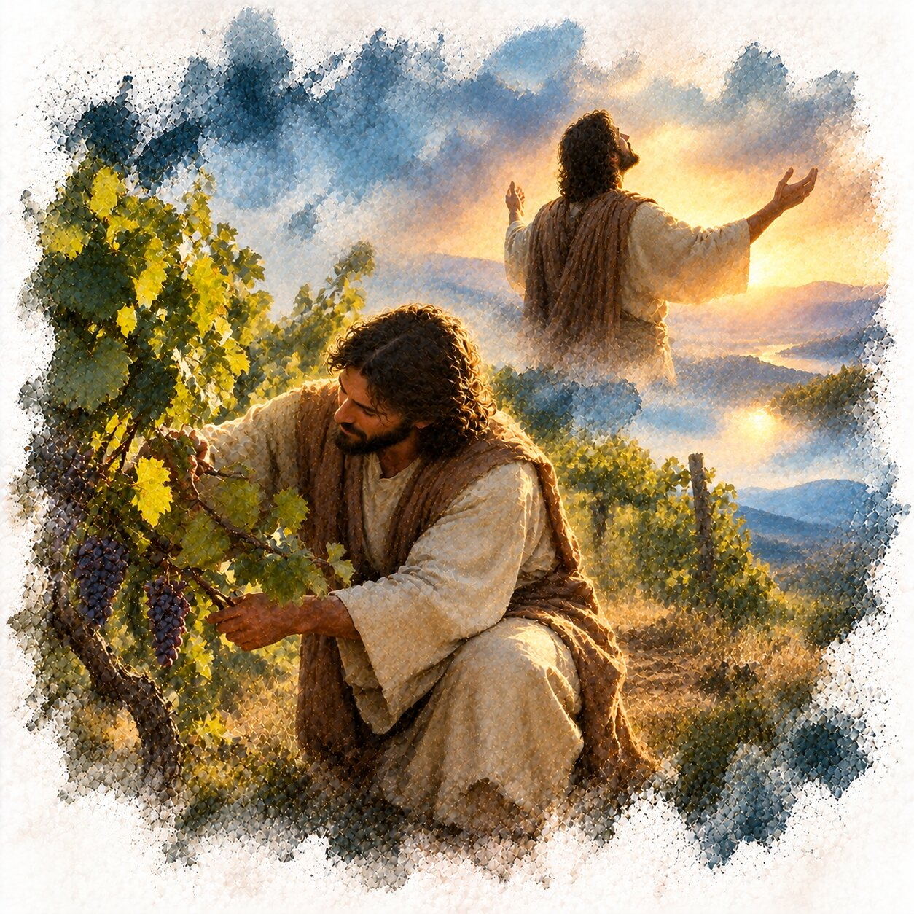
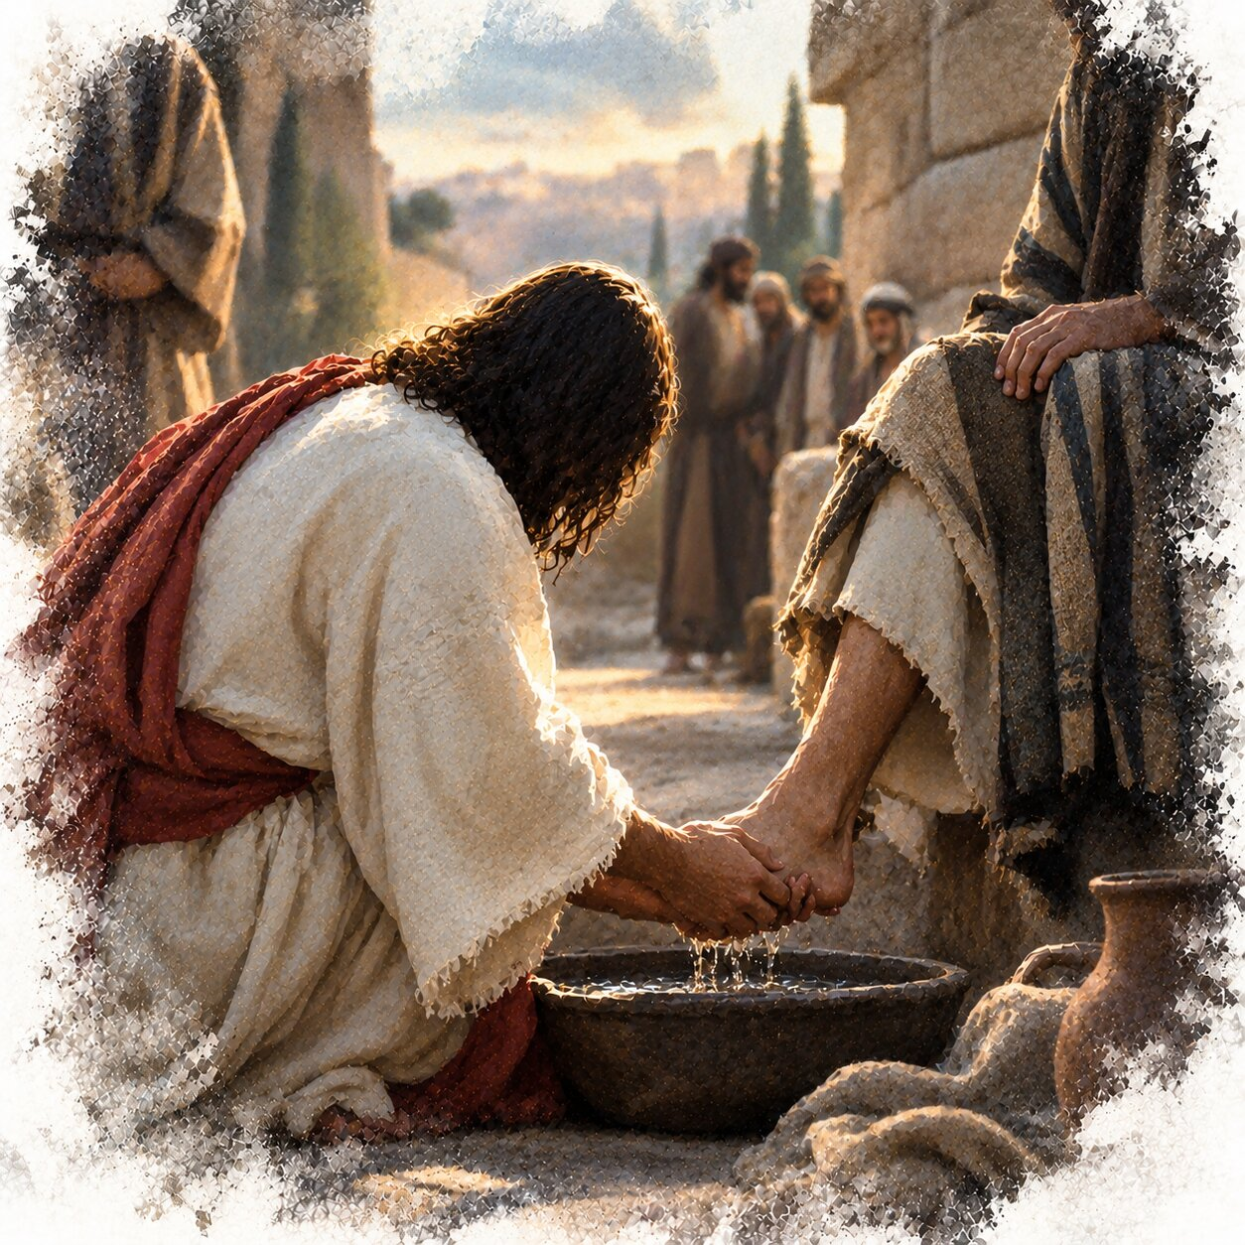
MARTES
B. Cómo resume el apóstol la obra que Cristo realiza en favor de quienes se rinden plenamente a Él? Colosenses 1:21–22.
Cristo reconcilia con Dios a quienes antes estaban alejados de Él por sus malas obras. Mediante su muerte, hace posible que sean presentados santos, sin mancha e irreprensibles delante de Dios.
Cristo desea que su iglesia sea transformada por la luz del cielo. Quien deja de vivir para sí mismo y permite que el Espíritu Santo obre en su corazón puede llevar una vida consagrada a Dios y ser útil para su obra.
Agregue el texto
3. PODER CREADOR EN CRISTO
Título del tópico

Slide 10
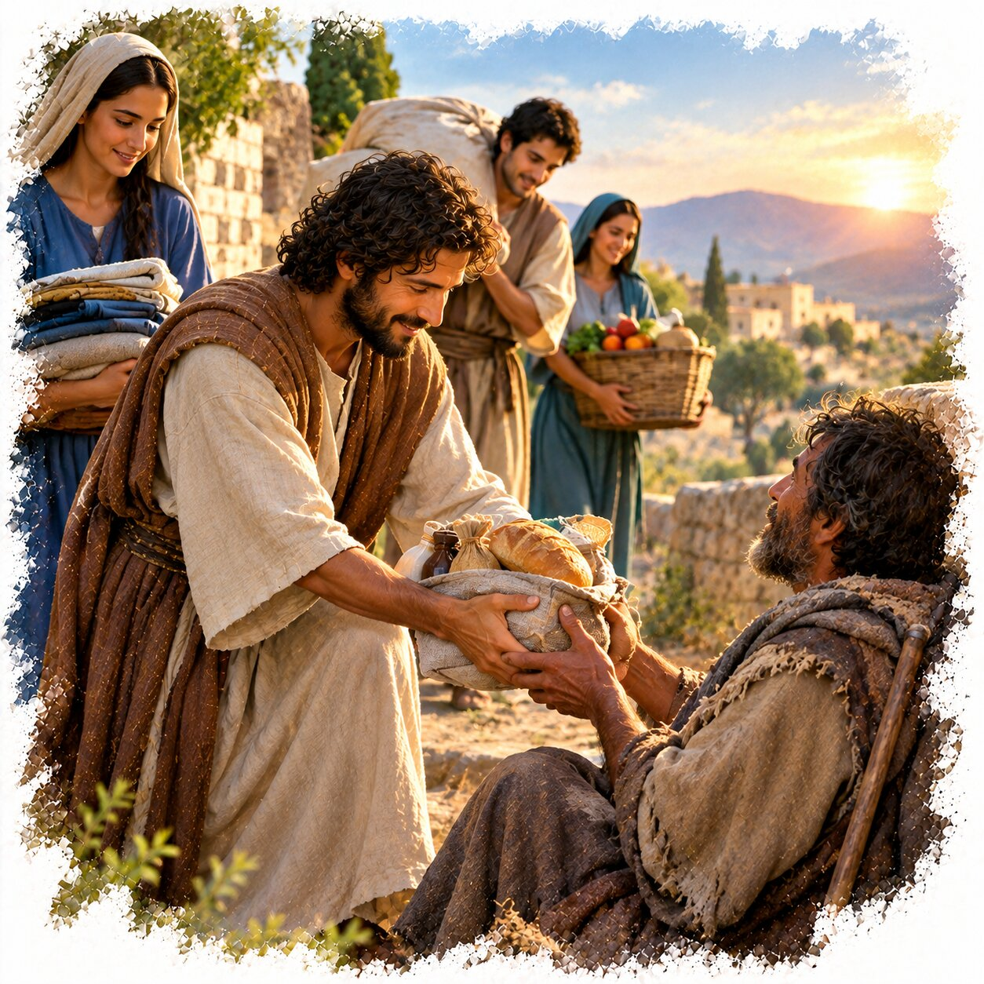
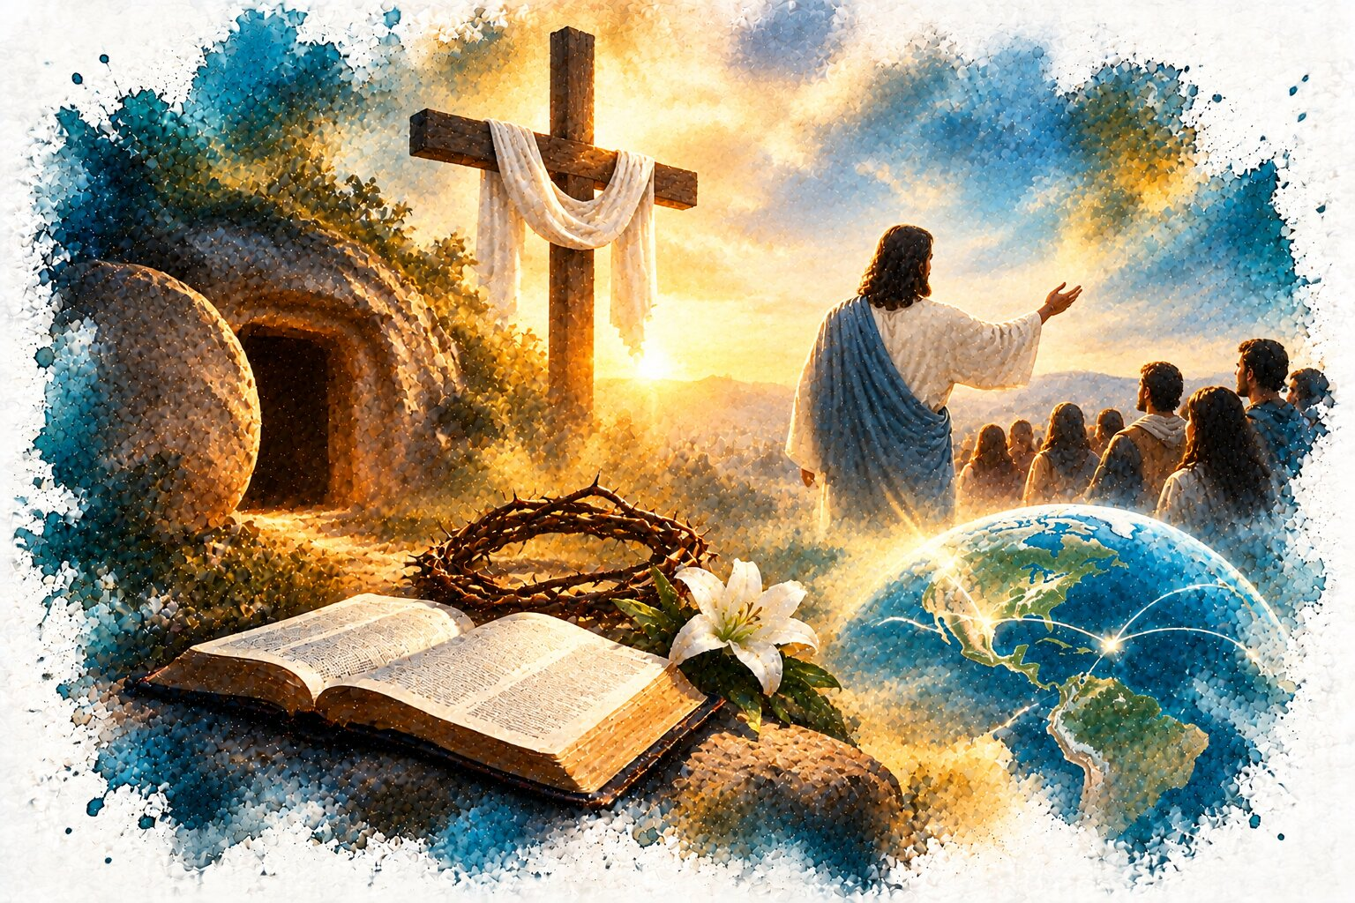
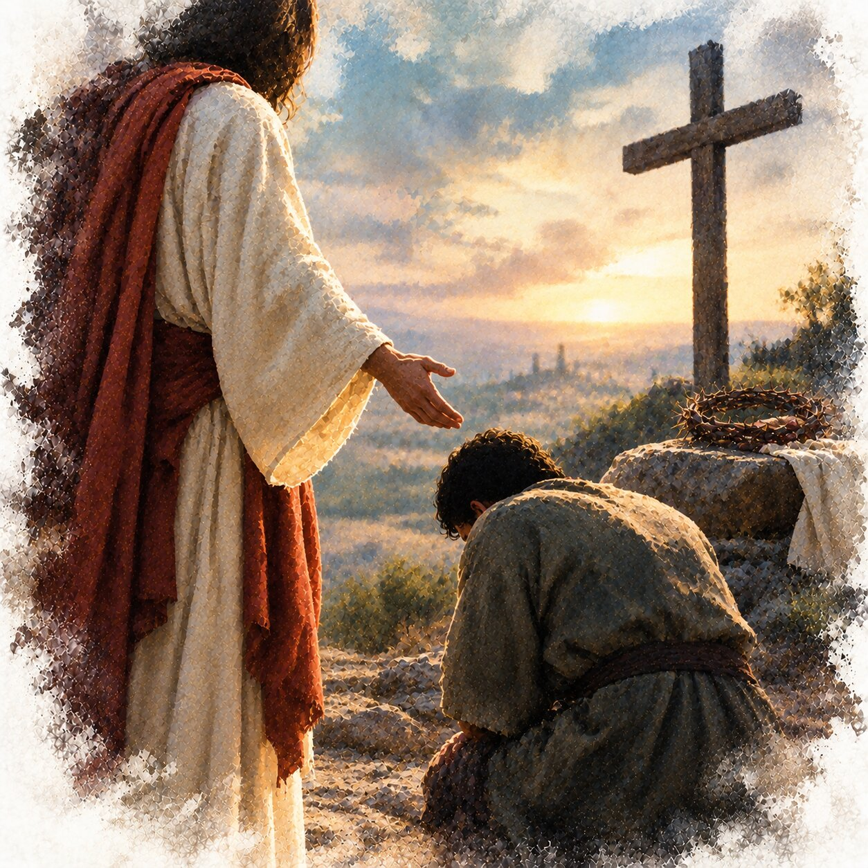
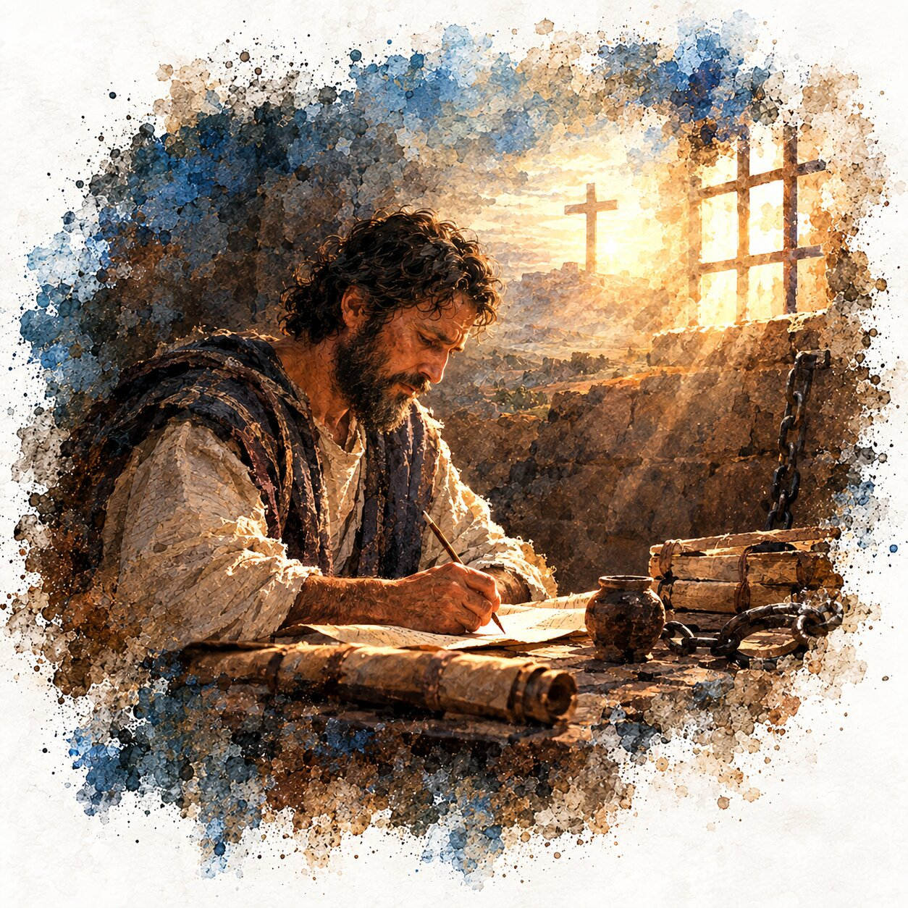
Agregue el Título
MIERCOLES
Domingo
A. ¿Bajo qué condición importante queda plenamente asegurada la salvación de quienes vienen a Cristo? 1 Corintios 15:1–2; Colosenses 1:23.
Debemos permanecer firmes en la fe, conservar la esperanza del evangelio y retener la Palabra recibida. No basta con aceptar la verdad de manera superficial; es necesario vivir de acuerdo con ella.
La fe verdadera requiere una aceptación inteligente y sincera del evangelio. Quien recibe la verdad debe permanecer firme y compartirla con perseverancia.
La profesión de fe pierde su valor cuando no se refleja en la conducta, las palabras, la paciencia y la mansedumbre.
4. LLAMADOS CONTINUAMENTE
Título del tópico

Slide 11
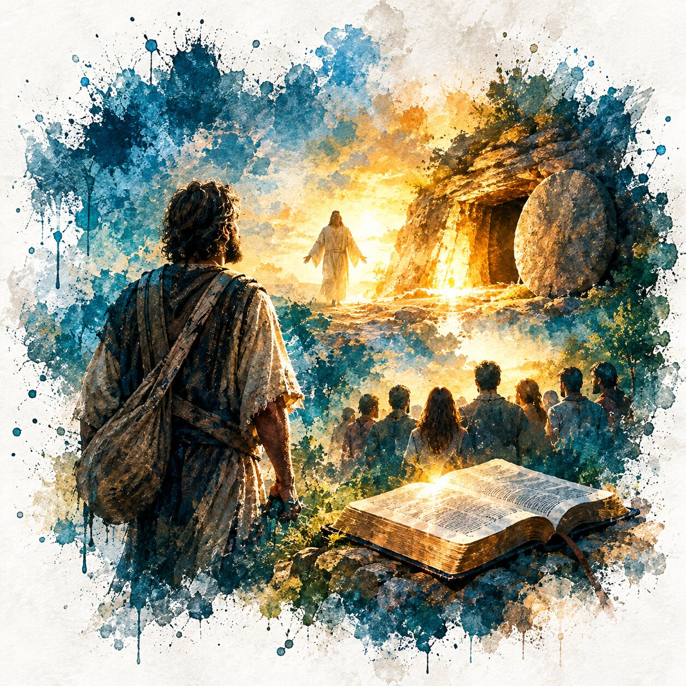
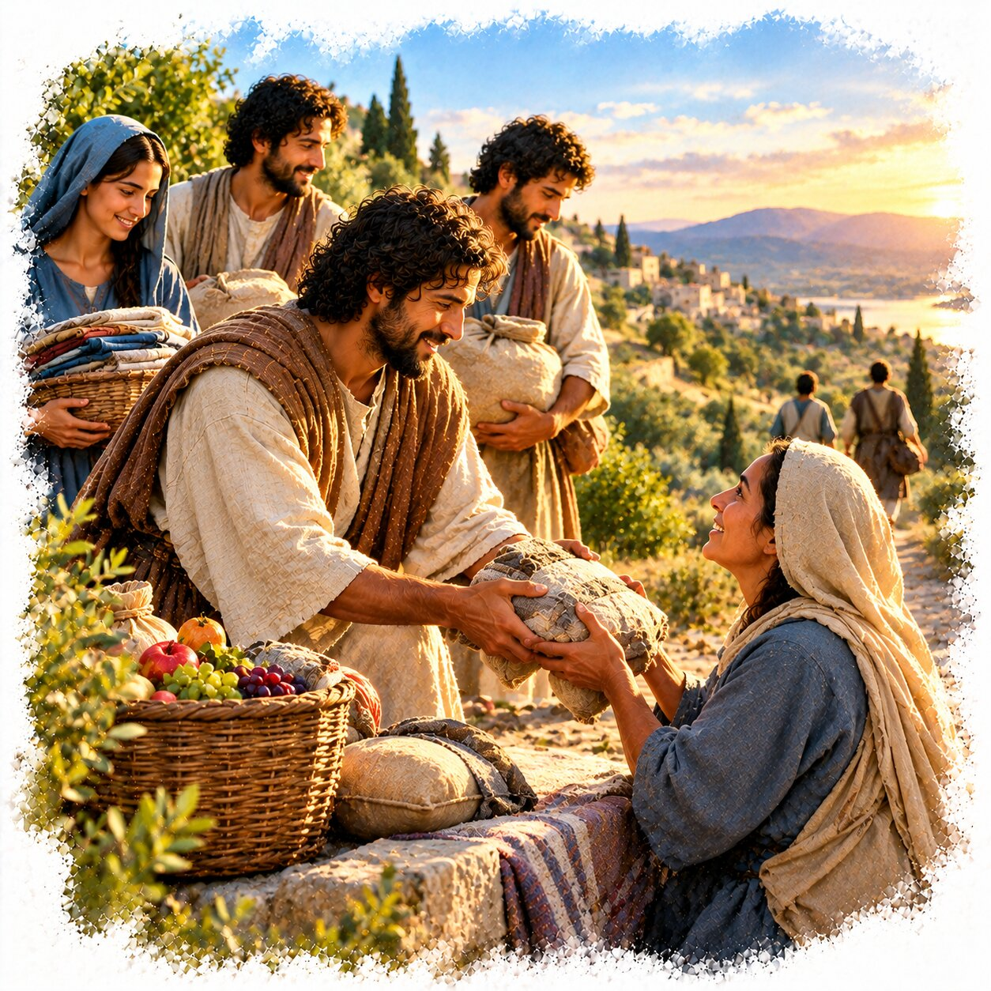
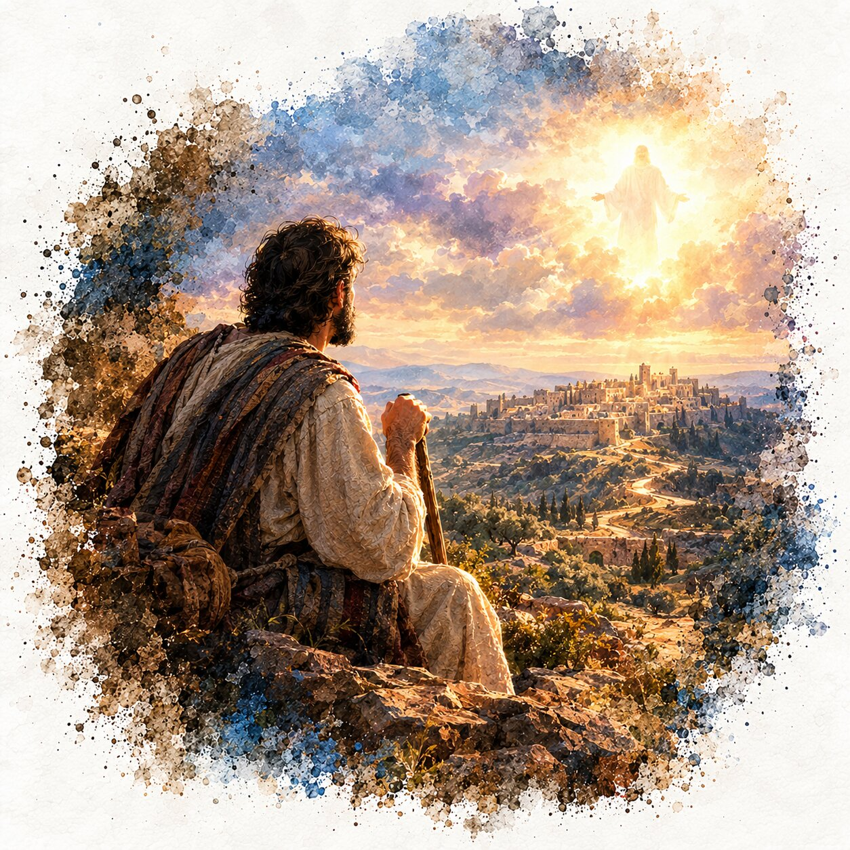
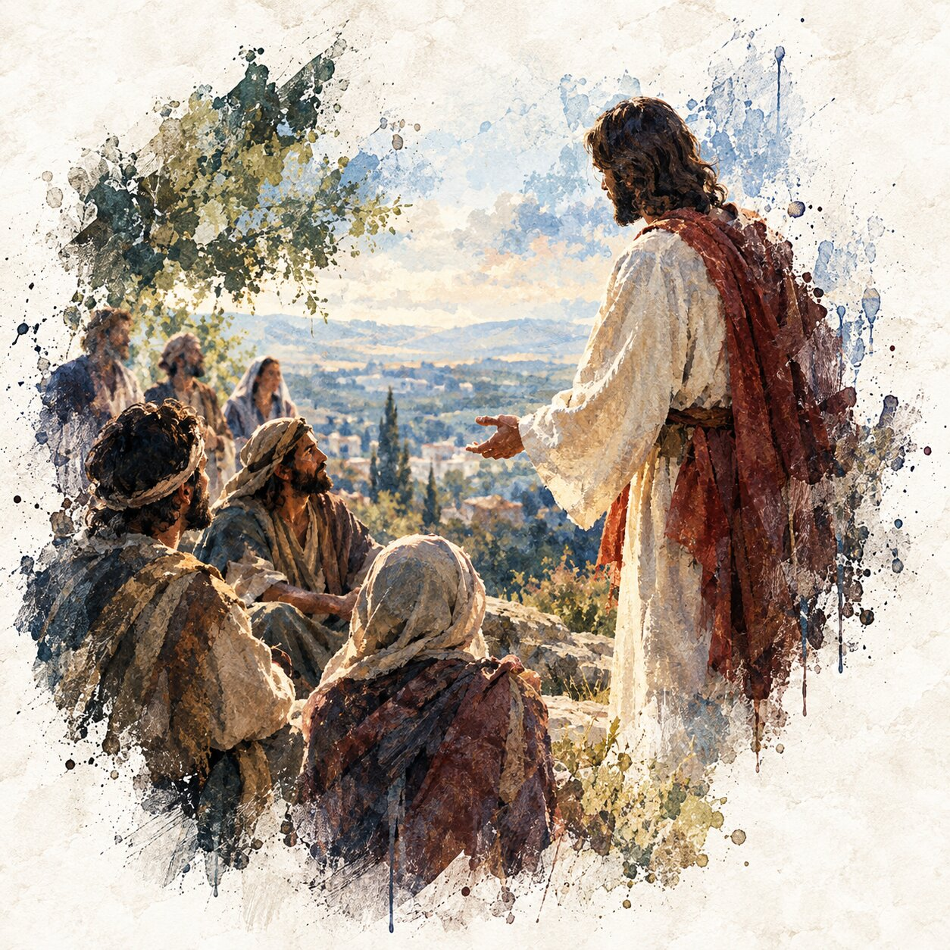
MIRCOLES
B. ¿Cómo describe Pablo su llamado? Colosenses 1:24–25; 2 Corintios 11:28–30.
Pablo describe su llamado como un ministerio dedicado a la iglesia y al cumplimiento de la Palabra de Dios. A pesar de sus sufrimientos, pruebas y preocupaciones por las congregaciones, continuó trabajando fielmente.
Pablo fue un obrero incansable que no permitió que las dificultades detuvieran su misión. Su ejemplo nos enseña a perseverar en el servicio a Dios aun cuando tengamos que enfrentar pruebas y responsabilidades.
Agregue el texto
4. LLAMADOS CONTINUAMENTE
Título del tópico

Slide 12
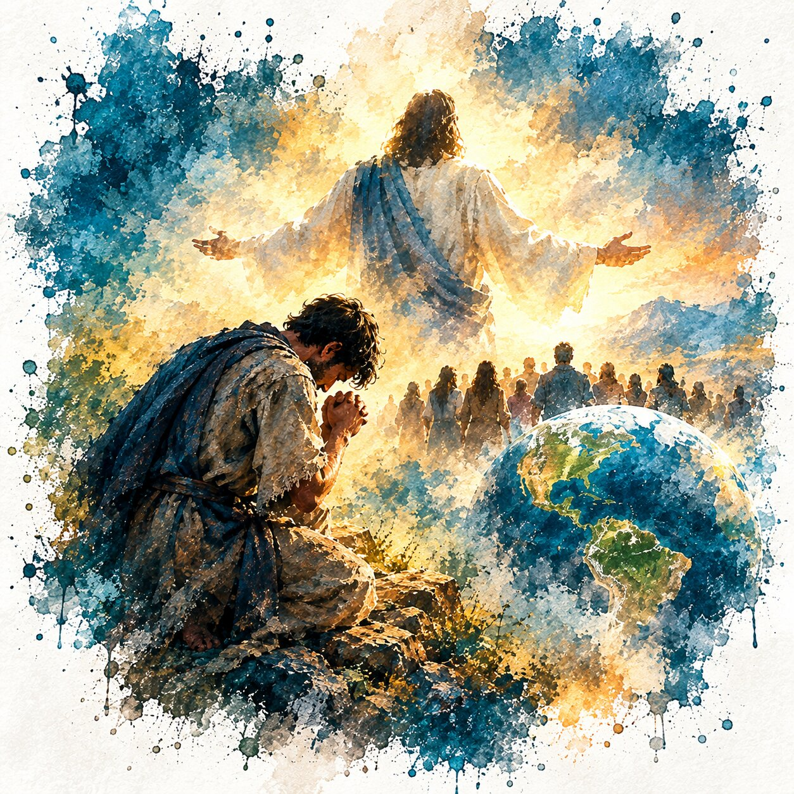
Agregue el Título
JUEVES
Domingo
A. ¿Cómo únicamente pueden los cristianos ejemplificar el evangelio viviente que hemos de compartir? Colosenses 1:27–29.
Podemos ejemplificar el evangelio cuando Cristo vive en nosotros y transforma nuestro carácter. Su poder nos capacita para abandonar los hábitos pecaminosos, vencer el egoísmo y compartir la verdad con otros.
La transformación del carácter mediante el poder de Cristo es una obra extraordinaria de Dios. Se necesitan obreros consagrados, valientes y fieles que permitan que Cristo sea su esperanza de gloria. Quien contempla la cruz no busca condenar a los demás, sino ayudarlos, restaurarlos y salvarlos con amor y compasión.
5. EL MISTERIO EN ACCIÓN
Título del tópico

Slide 13


Agregue el Título
CIERRE
Domingo
Andar dignamente delante del Señor significa permitir que nuestra fe produzca frutos visibles en la vida diaria. Cristo, nuestro Creador y Redentor, desea transformar nuestro carácter, fortalecernos en las pruebas y hacernos instrumentos de salvación para otros. Que nuestra oración sea crecer en el conocimiento de Dios y demostrar, mediante nuestras palabras y acciones, que Cristo vive en nosotros, la esperanza de gloria.
ANDANDO DIGNAMENTE
Título del tópico

